Slide 1
YAMB – Yet Another Message Broker
Sistema de publicação e subscrição de mensagens

Slide 2
Pontos chave
Desacoplamento entre elementos de software
Integração entre sistemas
Escalabilidade
É desejável ter:
Garantia de entrega
Persistência de mensagens

Slide 3
Comandos
PUB
SUB
UNSUB
CREATE
DELETE
LIST
LASTMESSAGES

Slide 4
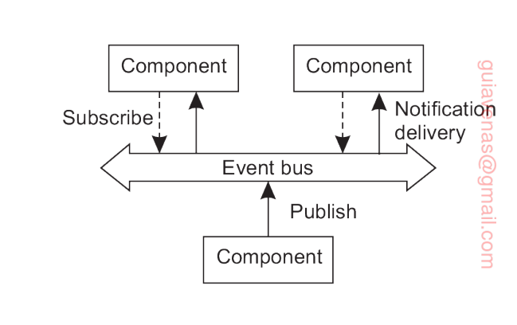
Arquitetura conceitual

Slide 5

Comunicação

Slide 6
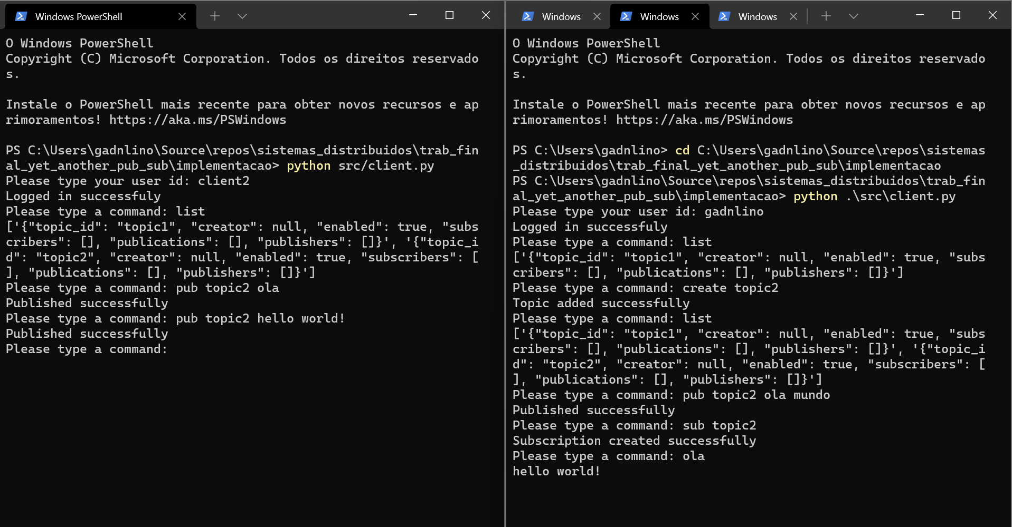
Funcionamento

Slide 7
Possíveis melhorias
Filtragem baseada em atributos das mensagem(tags)
Persistência prolongada de mensagens(log)
Confirmação de envio das mensagens(acks)
Interface gráfica
Camada de segurança

Slide 8


Inspirações

Slide 9
Obrigado!

